Slide 1
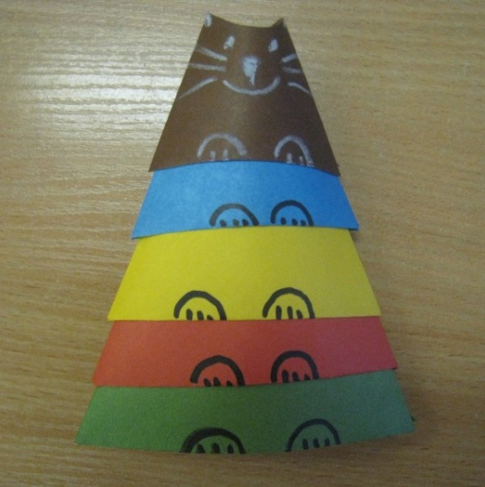
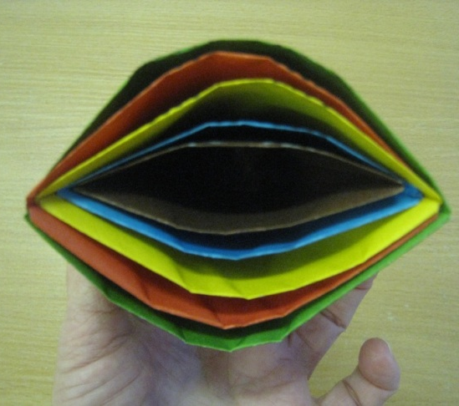
Мастер-класс по оригами «Котики- матрёшки»

Slide 2
Эту игрушку можно самостоятельно изготовить и играть с ребёнком дома.
Котики разного размера помогут малышу разобраться с величиной предметов , освоить понятия «большой- маленький», знакомить с основами счёта «один-много», цветом. Их можно вкладывать друг в друга а также стоить башенки. Эта игра развивает мелкую моторику, восприятие и мышление маленьких детей.

Slide 3
Материалы : цветная двухсторонняя бумага, линейка, карандаш, ножницы, чёрный маркер.
Вырезать из цветной бумаги пять квадратов со сторонами 15,13,11,9 и 7 см.

Slide 4
Сложить все квадраты по схеме.

Slide 5
На каждой сложенной форме прорисовать мордочку кота.

